Slide 1

DISCIPULADO NAZARENO INTERNACIONAL: ACTUALIZACIÓN, REGLAMENTO, PERSPECTIVAS.

Slide 2
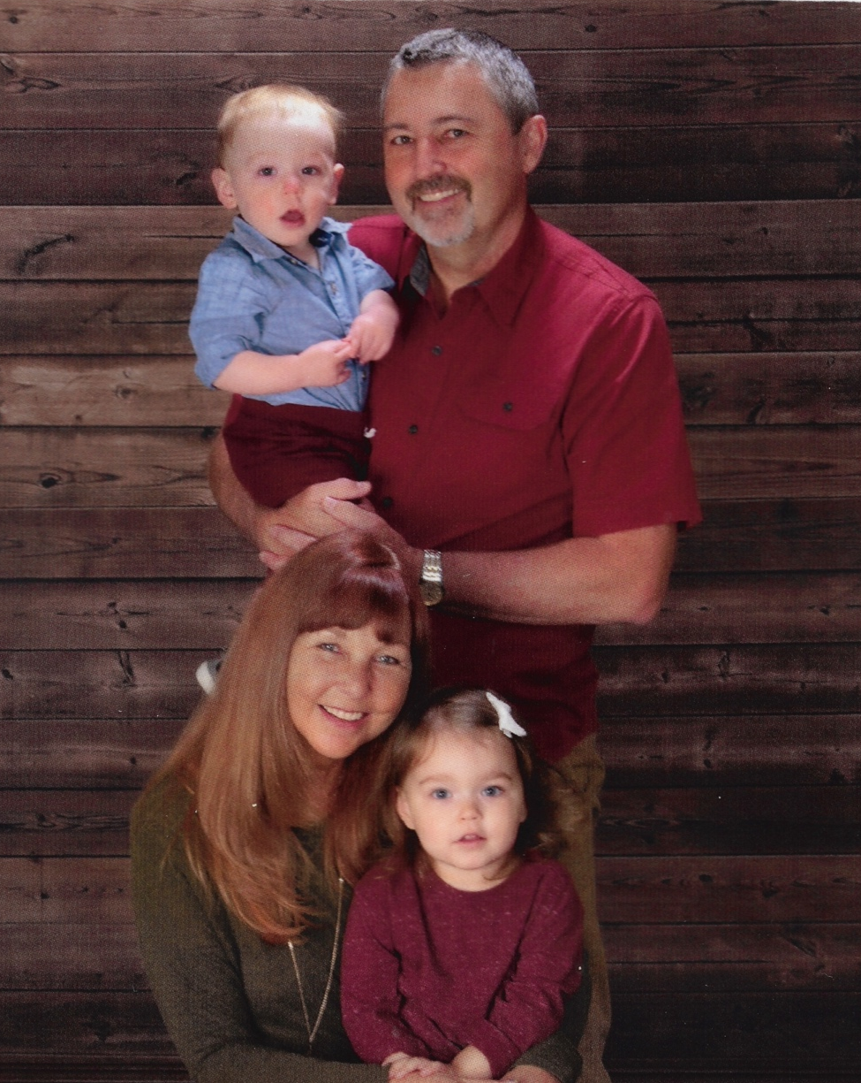
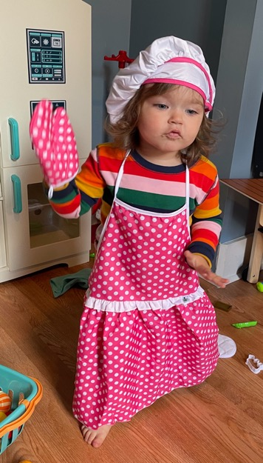


Slide 3
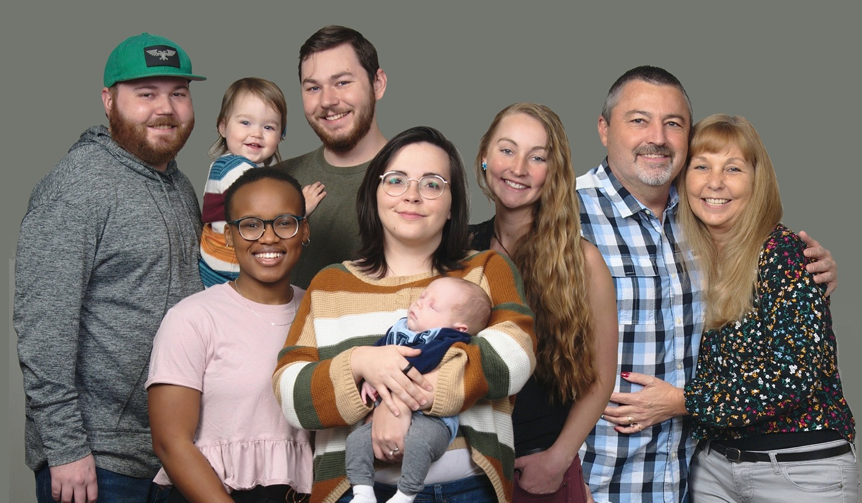

Slide 4

Cambio del Nombre

Slide 5

=
MIEDD no es simplemente
Escuela Dominical

Slide 6














MINISTERIOS INTERNACIONALES DE ESCUELA DOMINICAL Y DISCIPULADO (MIEDD)
Notes:
In fact, there were more than 14 different ministries under the umbrella of MIEDD.

Slide 7







Discípulo
Notes:
Nuestro propósito principal no es hacer la Escuela Dominical... es hacer discípulos semejantes a Cristo... y cada uno de los varios ministerios bajo nuestro paraguas ministerial existe para presentar a las personas a Jesús y caminar con ellos como discípulos en el sendero en la gracia.
Entonces, vimos que nuestro nombre no reflejaba quiénes somos... cuál era nuestro propósito. Entonces, después de clarificar nuestro propósito, cambiamos nuestro nombre a …

Slide 8

Discipulado Nazareno Internacional (DNI)
Notes:
… Discipulado Nazareno Internacional (DNI)
El logo de la izquierda es el logo oficial de la oficina global. Pero su concilio regional sintió que era muy impersonal y no mostraba nada sobre quiénes somos, por lo que decidieron combinar el logo antiguo con el nuevo. Así que el de la derecha es el logo que más usamos en nuestra región.

Slide 9
MISIÓN de DNI
La misión de Discipulado Nazareno Internacional (DNI) es llevar a cabo la Gran Comisión con los niños, jóvenes y adultos en preparación para un viaje de por vida de ser y hacer discípulos semejantes a Cristo en las naciones.
Notes:
Empezamos con la misión de DNI.

Slide 10
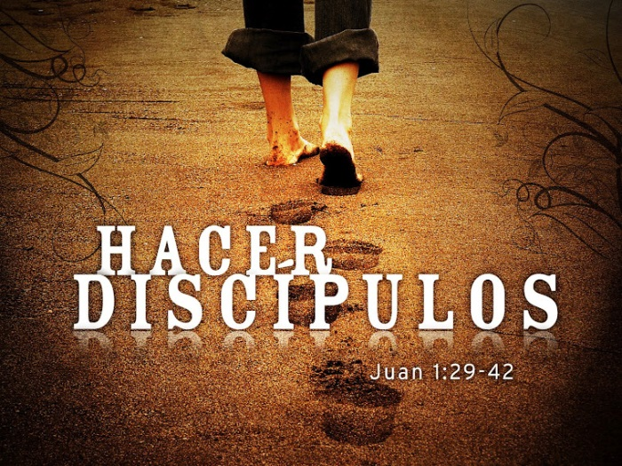
Propósito de DNI
El propósito de DNI es ayudar a las iglesias locales a:
Alcanzar a los no creyentes para Jesús
Establecer a los nuevos creyentes en su fe en Cristo
Caminar con los creyentes hacia una vida totalmente entregada, de corazón limpio, que dé frutos y sea llena del Espíritu.

Slide 11
Principios medulares
DNI promueve los siguientes cinco principios medulares que son esenciales para el proceso del discipulado:
1. Oración ferviente
2. Alcance compasivo
3. Aprendizaje Bíblico Integral
4. Mentoreo y entrenamiento intencional
5. Relaciones auténticas
Notes:
Estos principios medulares, promovidos y modelados en cada región, área, distrito e iglesia local, desarrollarán discípulos semejantes a Cristo en todas las edades y en todas las culturas.

Slide 12
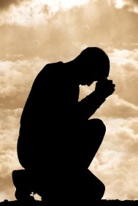
Principio #1 de DNI: oración ferviente
La oración es una parte esencial del discipulado
La oración es el cimiento sobre el que se construyen todos los demás esfuerzos ministeriales.
            La oración nos guía hacia el éxito espiritual
Notes:
La oración es una parte esencial del discipulado. En su forma más pura, la oración es comunicarse con Dios y responderle. La oración fue modelada expresamente por Jesús, quien enseñó a sus discípulos a orar. Los discípulos de Jesús fueron instruidos para enseñar a orar a cada una de las siguientes generaciones de discípulos. Las Escrituras revelan que la oración intencional y consistente nutre y desarrolla nuestras relaciones tanto con Dios como con los demás, permitiéndonos ver y experimentar las actividades de Dios a través de su gracia preveniente, salvadora y santificadora.
La oración es el cimiento sobre el que se construyen todos los demás esfuerzos ministeriales. Cuando oramos, Dios nos inspira a participar activamente en el mundo. Por medio de la oración, participamos en el poder transformador del Espíritu Santo, tanto para nosotros como para nuestro prójimo.
La oración nos guía hacia el éxito espiritual. Al profundizar en nuestra relación con Dios por medio de la oración, experimentamos la guía del Espíritu Santo y encontramos mayores medidas de crecimiento y dirección espiritual. Mediante la oración intencional, específica y consistente, el cuerpo de Cristo se convierte en los ojos, manos y pies del Salvador.

Slide 13
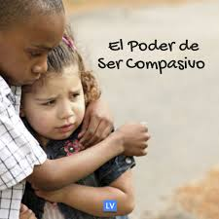
Principio #2 de DNI: Alcance compasivo
El amor compasivo y redentor de Dios es fundamental para el discipulado y la motivación apropiada para el alcance cristiano.
El alcance es el llamado de todo discípulo.
Notes:
El amor compasivo y redentor de Dios es fundamental para el discipulado y la motivación apropiada para el alcance cristiano. El alcance compasivo revela el amor de Dios por la humanidad. Dios está continuamente trabajando para preparar los corazones de las personas para que reciban la salvación. El cuidado de un discípulo por los no creyentes, tanto locales como globales, es lo que le da rostro y manos a la gracia y el amor de Dios. Por lo tanto, la relación auténtica y amorosa de un discípulo con los no creyentes es esencial para comunicar la belleza de la gracia y la salvación de Dios.
El alcance es el llamado de todo discípulo. Todo discípulo, que vive fielmente y que ama como Jesús, debe comprometerse a cultivar relaciones genuinas con los demás. Por medio de la acción orante y compasiva del discípulo, Dios está alcanzando y preparando los corazones para que reciban la salvación. Cuando los discípulos se relacionan con los no creyentes, están obedeciendo el mandato de Jesús de ir a toda la creación para proclamar las Buenas Nuevas (Marcos 16:15).

Slide 14
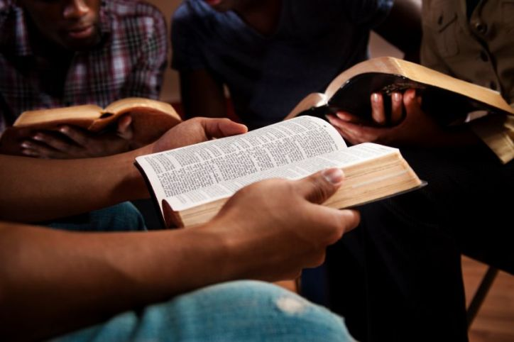
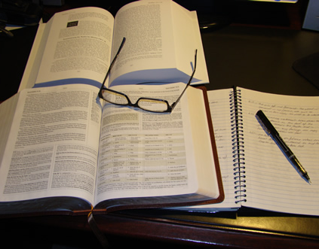
3) Principio #3 de DNI: Aprendizaje bíblico integral
Jesús le dio gran prioridad a la enseñanza de sus discípulos con base en las Escrituras.
El aprendizaje de las Escrituras, mediante el estudio individual y en grupo, ayuda a los discípulos a parecerse más a Cristo.
Conocer la Palabra de Dios es esencial para un discipulado a la semejanza de Cristo.
Notes:
Jesús le dio gran prioridad a la enseñanza de sus discípulos con base en las Escrituras. Fue el conocimiento de las Escrituras, combinado con sus instrucciones, lo que moldeó su conocimiento de Dios y de la obra del Espíritu Santo.
El aprendizaje de las Escrituras, mediante el estudio individual y en grupo, ayuda a los discípulos a parecerse más a Cristo. Cuando estudiamos la Palabra de Dios, que es activa y viva, descubrimos quién es Dios, cómo ama Dios y cómo debemos amar a los demás. Al hacer esto, permitimos que Dios nos hable, nos moldee y nos santifique.
Conocer la Palabra de Dios es esencial para un discipulado a la semejanza de Cristo. Participar activamente en el estudio sistemático y la aplicación de la Palabra de Dios es un catalizador para la transformación y el crecimiento espirituales. A medida que crecemos y aprendemos, comenzamos a entender y obedecer plenamente la misión de Dios para que sus discípulos vayan y alcancen a los no creyentes con el amor de Dios. Cuando permitimos que la Palabra de Dios nos transforme, estamos modelando a otros la importancia de aprender la Palabra de Dios.

Slide 15

4) Principio #4 de DNI: Mentoría y capacitación
intencionales
El método de discipulado de Jesús era mediante la mentoría personal y la capacitación de un grupo escogido de individuos.
La mentoría y la capacitación son un proceso de discipulado que presenta a los nuevos creyentes a Jesús y les revela cómo seguirlo personal y plenamente.
Para llegar a ser todo lo que
Dios quiso que fuéramos como
discípulos de Cristo, necesitamos
estar dispuestos a crecer y a
ayudar a otros a crecer como lo
hizo Jesús.
Notes:
El método de discipulado de Jesús era mediante la mentoría personal y la capacitación de un grupo escogido de individuos. Fueron estos métodos los que ayudaron a que el cristianismo creciera y transformara la sociedad.
La mentoría y la capacitación son un proceso de discipulado que presenta a los nuevos creyentes a Jesús y les revela cómo seguirlo personal y plenamente. La mentoría es una forma amorosa de enseñar a rendir cuentas e introducir a los no creyentes en el pleno conocimiento de Cristo. Todos los discípulos son desafiados y continúan creciendo y llegando a ser semejantes a Cristo cuando cada discípulo está proveyendo y recibiendo mentoría.
Para llegar a ser todo lo que Dios quiso que fuéramos como discípulos de Cristo, necesitamos estar dispuestos a crecer y a ayudar a otros a crecer como lo hizo Jesús. Por lo tanto, la mentoría y la capacitación de otros en el camino del discipulado son esenciales para el crecimiento y la madurez cristiana.

Slide 16

5) Principio #5 de DNI: Relaciones auténticas
De la misma manera que Jesús reunió a sus compañeros de viaje, nosotros, como sus discípulos, estamos llamados a viajar juntos como miembros del Cuerpo de Cristo.
El elemento central de nuestra fe y de nuestra vida es amar a Dios y amar a los demás.
Cuando cuidamos profundamente unos de otros, descubrimos lo rica que es nuestra identidad en Cristo y el resultado es el crecimiento espiritual.
Notes:
De la misma manera que Jesús reunió a sus compañeros de viaje, nosotros, como sus discípulos, estamos llamados a viajar juntos como miembros del Cuerpo de Cristo. Todos los que están comprometidos con la Gran Comisión deben participar en relaciones que honren a Dios y edifiquen el Cuerpo de Cristo.
El elemento central de nuestra fe y de nuestra vida es amar a Dios y amar a los demás. Cuando sabemos que somos amados incondicionalmente por Dios y por los demás el resultado es la unidad en el Cuerpo de Cristo. Este amor incondicional no conoce límites culturales, generacionales o estructurales. Este amor incondicional sólo es posible gracias a la acción del Espíritu Santo.
Cuando cuidamos profundamente unos de otros, descubrimos lo rica que es nuestra identidad en Cristo y el resultado es el crecimiento espiritual. Tales relaciones amorosas nos ayudan a transitar por el camino de la santidad, porque estamos recibiendo aliento y una corrección amorosa. Estas relaciones, que se basan en el Espíritu, son necesarias cuando nos apoyamos unos a otros para vivir una vida totalmente entregada y llena del Espíritu.

Slide 17
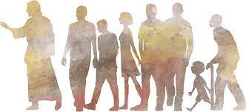
Misión Global
Al vivir los principios medulares de DNI en la vida y los ministerios de la iglesia local y en las prácticas y comportamientos de cada nazareno, cumpliremos la misión de hacer discípulos semejantes a Cristo en las naciones. Reconocemos que el discipulado tendrá un aspecto diferente a medida que la cultura moldee nuestras metodologías, pero nuestra misión global, nuestro propósito y nuestros principios medulares siguen siendo los mismos.

Slide 18
REGLAMENTO de Discipulado Nazareno Internacional (DNI)
Notes:
Todo lo que hemos hablando está en el REGLAMENTO de DNI en el Manual de la Iglesia del Nazareno.
También, el Reglamento tiene estructura, regulaciones, y formas de organización para los ministerios de DNI. La mayoria es muy similar a que estuvo allá antes del cambio. Pero hay otro cambio del que quiero hablar con ustedes.

Slide 19
ARTÍCULO III.
Lista de responsabilidad (Matricula)
=
Lista de cuidado y rendición de
cuentas de DNI (LCRC)

Slide 20
Cada iglesia local debe esforzarse por alcanzar a todas las personas no salvas de la comunidad. A fin de lograr esta meta, el ministerio de DNI de la iglesia local deberá crear y mantener una lista de cuidado y rendición de cuentas (LCRC) actualizada. Una LCRC debe incluir el nombre y la información de contacto/seguimiento de cada persona que asista regularmente a cualquiera de sus ministerios de DNI y de cualquier individuo que la iglesia local haya contactado a través de los ministerios de alcance o de discipulado/evangelismo relacional.

Slide 21
Una vez que una persona sea añadida a la LCRC, la iglesia local debe buscar activamente ministrar a esa persona en el nombre de Jesús y llevarla a la comunión de la iglesia local.
La LCRC debe dividirse entre los ministerios activos de DNI en toda la iglesia para incluir a todos los que figuran en la lista completa. Los maestros/líderes de cada ministerio deberán facilitar el cuidado y la conexión regular entre la congregación local y los que están en la LCRC.

Slide 22
La LCRC se convertirá en una lista de oración activa para la iglesia a través de sus ministerios regulares de DNI. La LCRC debe impulsar a la iglesia local a construir relaciones cristoncéntricas con todas las personas de la lista. La LCRC está destinada a proveer una responsabilidad relacional para el cuerpo de Cristo con su responsabilidad en la comunidad.
El número total de todos los individuos en la LCRC debe ser reportado en el informe anual del pastor. La LCRC incluye todos los grupos de edad y todos los ministerios de DNI.

Slide 23
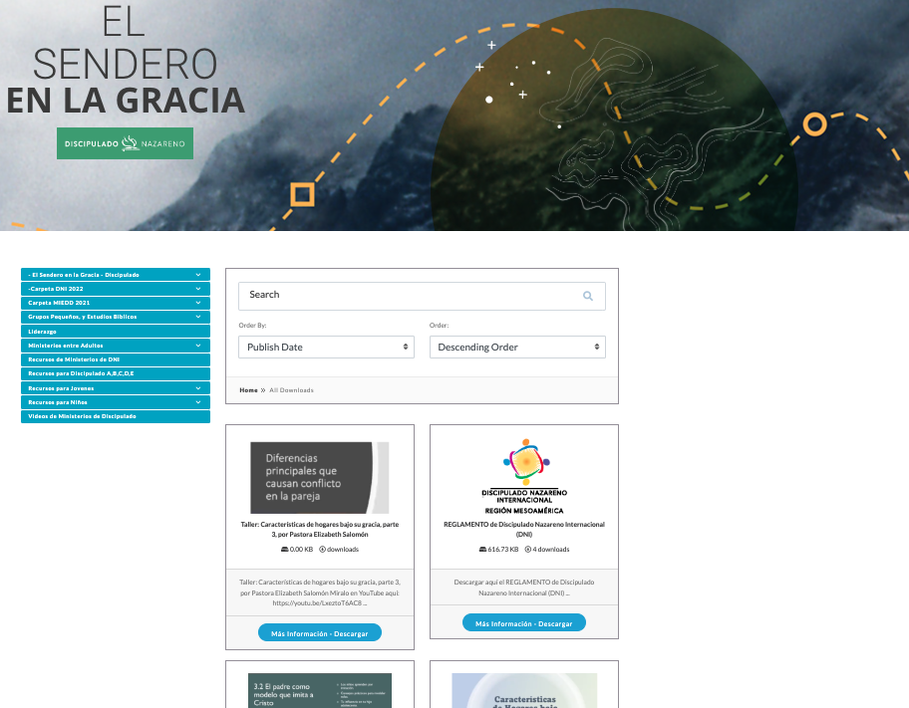
Descargar el Reglamento de Discipulado Nazareno Internacional (DNI) aquí:
www.DniRecursos.MesoamericaRegion.org

Slide 24
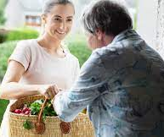


Metas y Planes de DNI para la Región Mesoamérica
  1. Capacitar y ayudar a los lideres e nuestras iglesias locales a satisfacer las necesidades prioritarias de sus comunidades a través de los diversos ministerios de DNI, y en el proceso, establecer relaciones con los no alcanzados en sus comunidades, brindando oportunidades de compañerismo, testimonio y ministerio.
Notes:
Sabiendo todo esto, tenemos estos Metas y Planes para la Región Mesoamérica

Slide 25
Ministerios de Discipulado Nazareno Internacional
Notes:
Recuerda que DNI es un paraguas con muchas ministerios para adultos, jovenes, y niños.

Slide 26
Discípulo
Notes:
Y cada ministerio es una avenida para discipulado. Cada ministerio es una avenida en el Sendero en la Gracia de Dios.

Slide 27


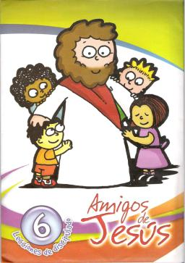






DNI tiene Ministerios de Discipulado para Niños
Notes:
DNI tiene Ministerios de Discipulado para Niños. Estoy seguro que saben estos ministerios diferentes. ¿Hay algunos que no saben?

Slide 28








DNI tiene Ministerios de Discipulado de los Adultos
www.thediscipleshipplace.org
Notes:
DNI tiene Ministerios de Discipulado de los Adultos. ¿Saben todo?

Slide 29







DNI ayuda con ministerios de Discipulado de los Jovenes
Notes:
DNI ayuda con ministerios de Discipulado de los Jóvenes. Sabemos que hay ministerio de JNI, pero estamos disponible para ayudar en cualquier manera que ellos quieren.

Slide 30
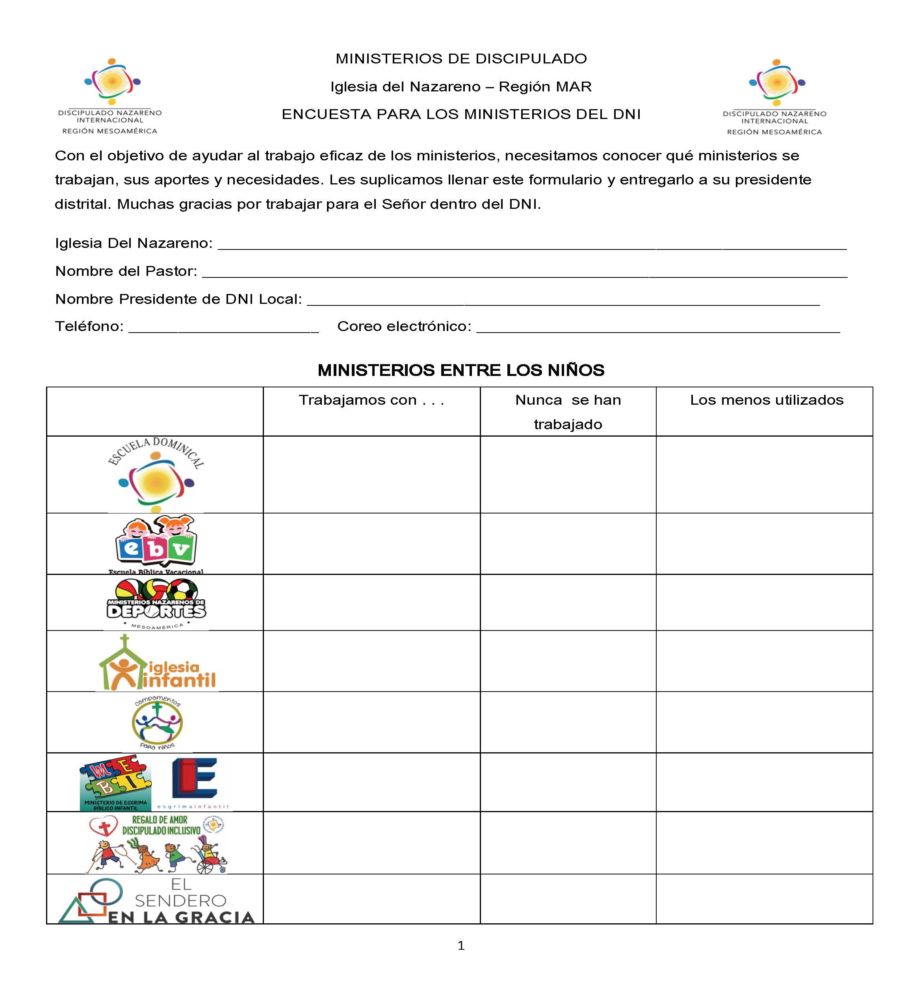
Notes:
Each year we ask that you fill out one of these questionares about the ministries that you have in your church and district and turn it in with your annual report. It helps you think though what you are doing, it might remind you of ministries that could benefit your church, etc.

Slide 31
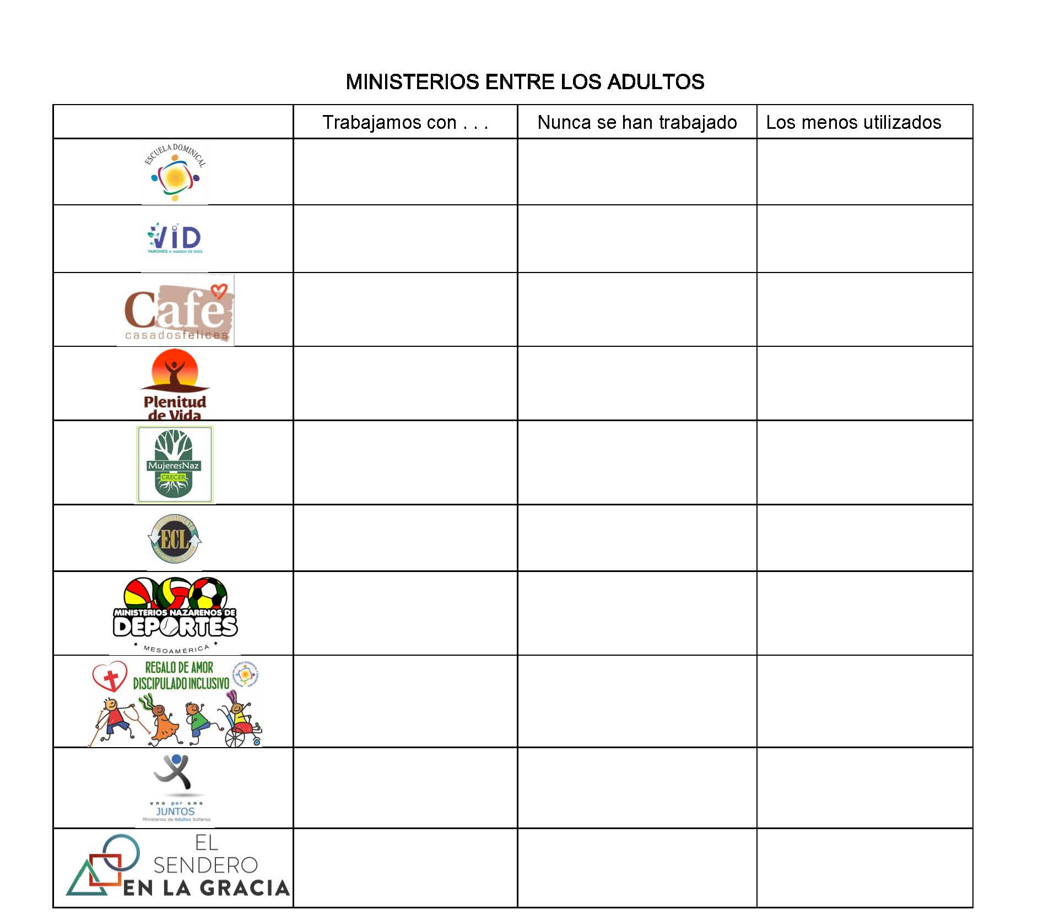
Notes:
Here is another page.

Slide 32
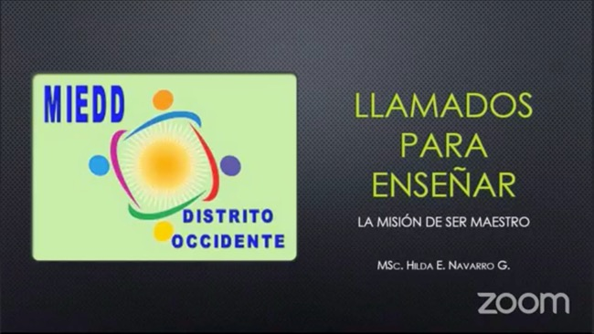
Metas y Planes
2. Entrenar a maestros sobre cómo enseñar la Palabra de Dios de manera efectiva, cómo relacionarse con los miembros de su clase, cómo compartir el Evangelio de manera efectiva con su clase, cómo discipular, etc.
Notes:
Para nuestra segunda meta …

Slide 33
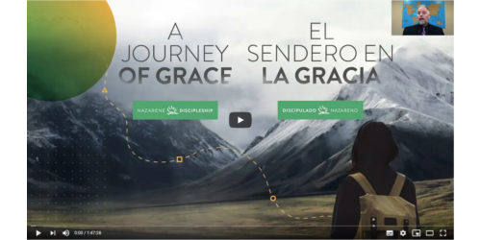
Metas y Planes
Proporcionar capacitación para ayudar a los cristianos a reconocer y desarrollar sus dones y habilidades espirituales, evangelizar a los no creyentes y discipular a los creyentes.

Slide 34



Metas y Planes
Proporcionar y enseñar un plan integral de discipulado con recursos que ayuden al cristiano a crecer espiritualmente a lo largo de su vida.
A
JOURNEY
OF GRACE
El
SENDERO
EN LA GRACIA
UN
PARCOURS
DE GRÂCE
Notes:
Todos de ustedes saben sobre El Sendero en la Gracia, nuestra paradigma nuevo de discipulado.

Slide 35
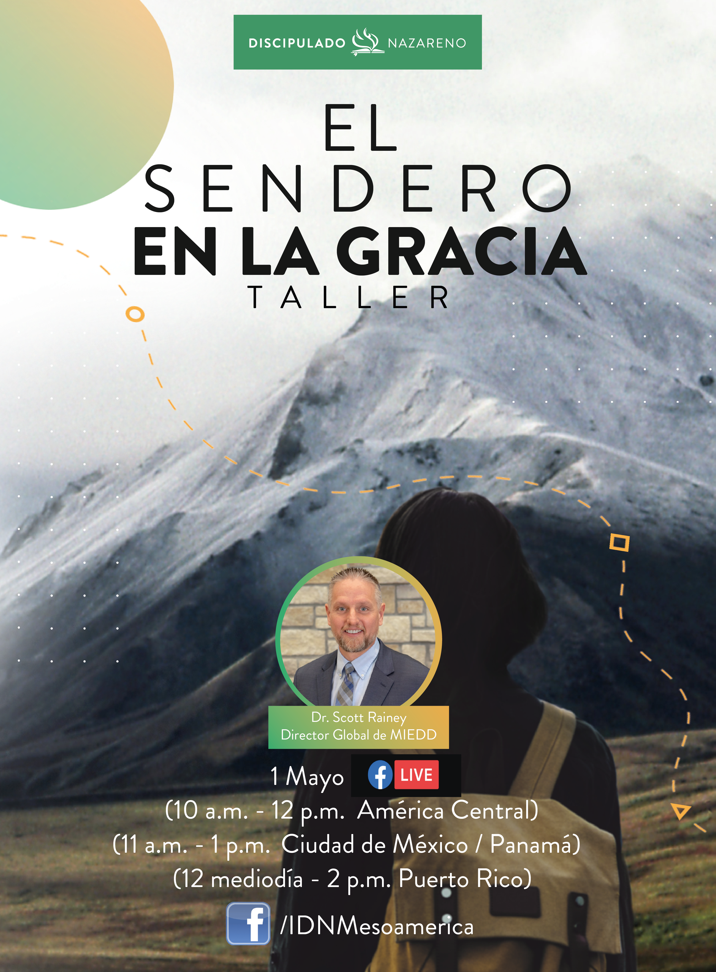
Notes:
Comenzamos con un taller regional impartido a través de Facebook Live por el Dr. Scott Rainey el 1 de mayo del año 2021.

Slide 36







SANCTIFYING
GRACE
SAVING
GRACE
GRACIA
SANTIFICADORA
GRACIA
SALVADORA
LA GRÂCE
SANCTIFICANTE
PREVENIENT
GRACE
GRACIA
PREVENIENTE
LA GRÂCE
SALVATRICE
LA GRÂCE
PRÉVENANTE
Notes:
Este fue presentado en inglés, español y francés, y asistieron más de seis cientos personas. Los videos han sido vistos por muchos más desde entonces.

Slide 37
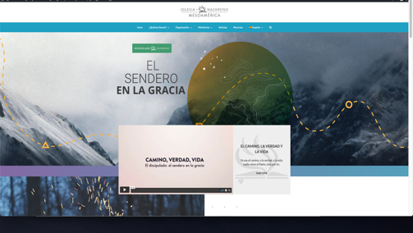
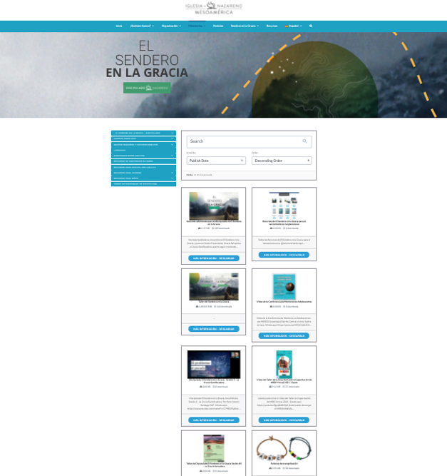

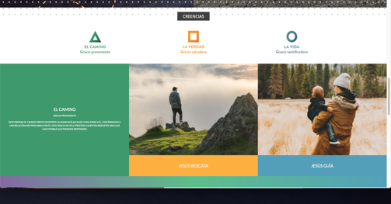
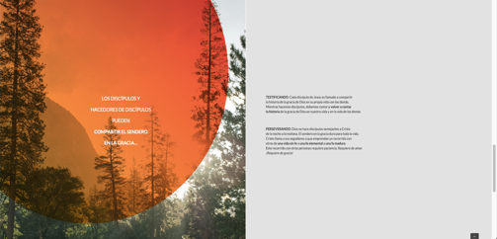
MesoamericaRegion.org/Sendero
MesoamericaRegion.org/Journey
MesoamericaRegion.org/Parcours
Notes:
El taller se coordinó con el lanzamiento del sitio web del Sender en la Gracia de la Región Mesoamérica, y los recursos en línea disponibles para descargar por gratis en los 4 idiomas. Tú puedes ver aquí las direcciones para los idiomas.

Slide 38
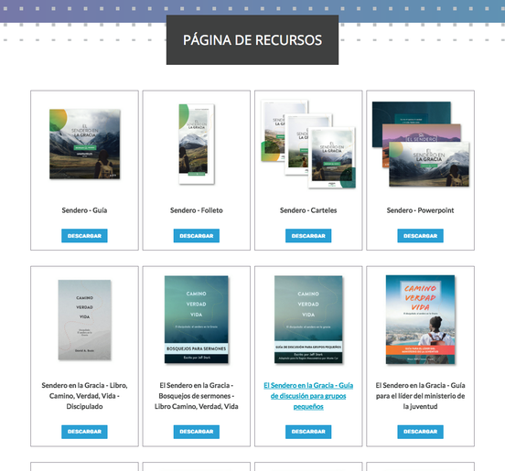
Notes:
La siguiente fase fue el énfasis de la iglesia local: 6 semanas en las que se animó a las iglesias locales a predicar sobre el Sendero en la Gracia mientras las clases de la Escuela Dominical y los grupos pequeños de todas las edades estudiaron los materiales provistos enfocados en el libro, "Camino, Verdad, Vida ” por el Dr. David Busic. Muchas iglesias de la región comenzaron juntas el 16 de mayo, 2021. Pero otros comenzaron más tarde porque era lo mejor para su distrito o iglesia en particular.

Slide 39
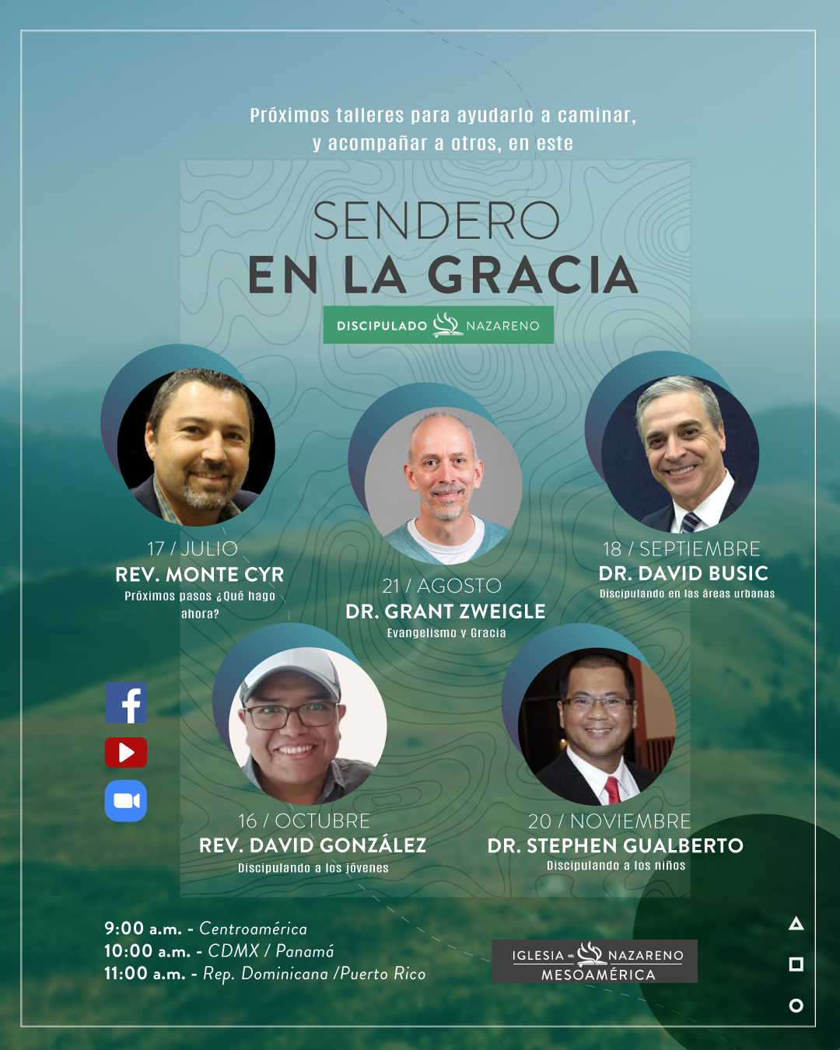
Notes:
A esto le ha seguido una capacitación mensual sobre cómo caminar en El Sendero en la Gracia como iglesias, como individuos y con otros. Hasta ahora, hemos tenido estos talleres de seguimiento:
1. Sendero en la Gracia – Próximos pasos, por mí mismo
2. Evangelismo y gracia, por el Dr. Grant Zweigle
3. Discipulando en áreas urbanas, por el Dr. David Busic
4. Discipulando a los jovenes, por el Rev. David González
5. Discipulando a los Niños, por el Rev. Stephen Gualberto

Slide 40
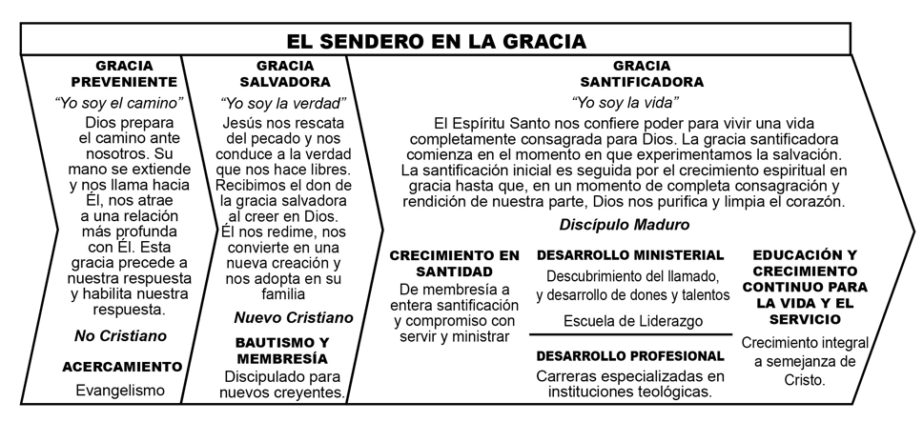
Notes:
También hemos reunido declaraciones resumidas y objetivos para cada parte del Sendero en la Gracia para que sea más fácil para las personas visualizar el camino por toda la vida. Ustedes pueden ver los 3 partes del sendero.

Slide 41
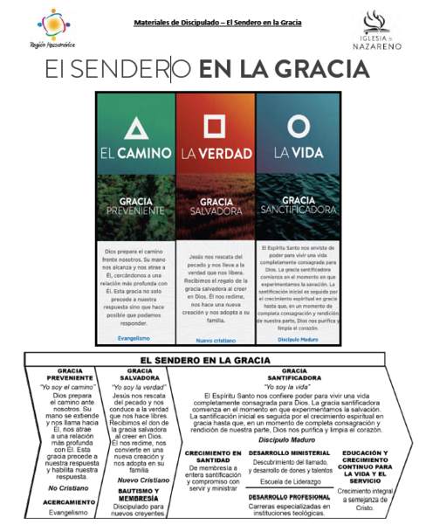
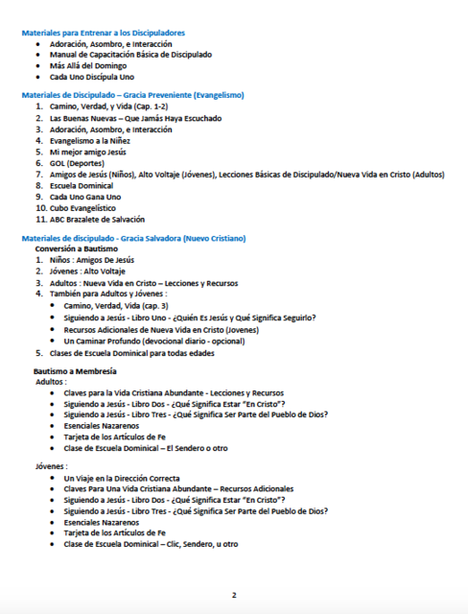
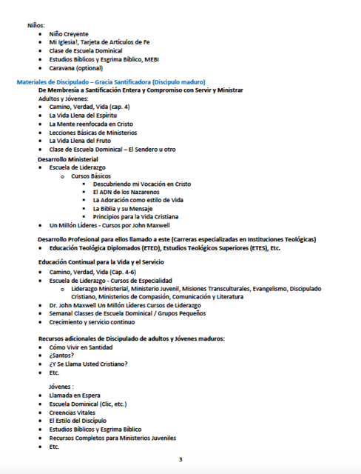
Recursos adicionales para el discipulado de El Sendero en la Gracia
MesoamericaRegion.org/Sendero
Notes:
Junto con los recursos iniciales proporcionados por la oficina global, tenemos recursos para todos los partes del Sendero en la Gracia disponibles para descargar en nuestros 4 idiomas principales.

Slide 42

Notes:
Estamos emocionados con los informes que hemos estado recibiendo sobre el énfasis renovado y el progreso en el discipulado en la iglesia local. El Sendero en la Gracia seguirá estando a la vanguardia de lo que hacemos en los Ministerios de Discipulado en la Región.

Slide 43
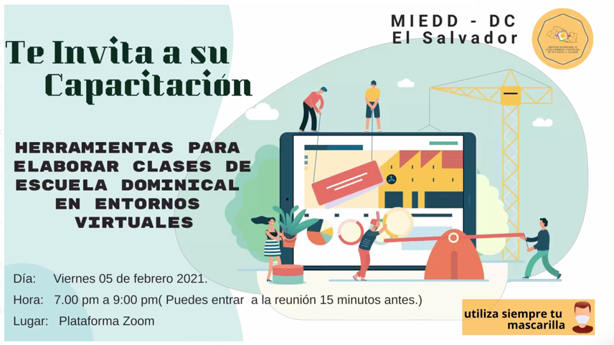
Metas y Planes
Entrenar y alentar a los líderes de la iglesia a organizar oportunidades de educación bíblica y espiritual a través de grupos pequeños durante la hora de escuela dominical y durante toda la semana.

Slide 44
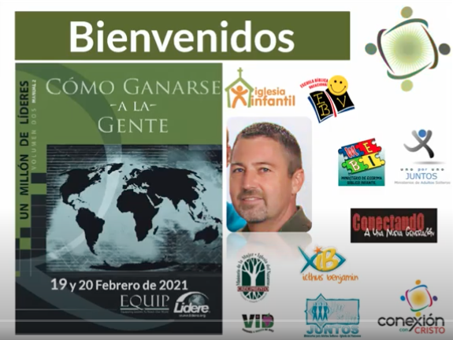
Metas y Planes
6. Entrenar y desarrollar líderes efectivos.
Notes:
Nosotros lo hacemos por talleres y yo envio artículos de Liderazgo semenales.

Slide 45
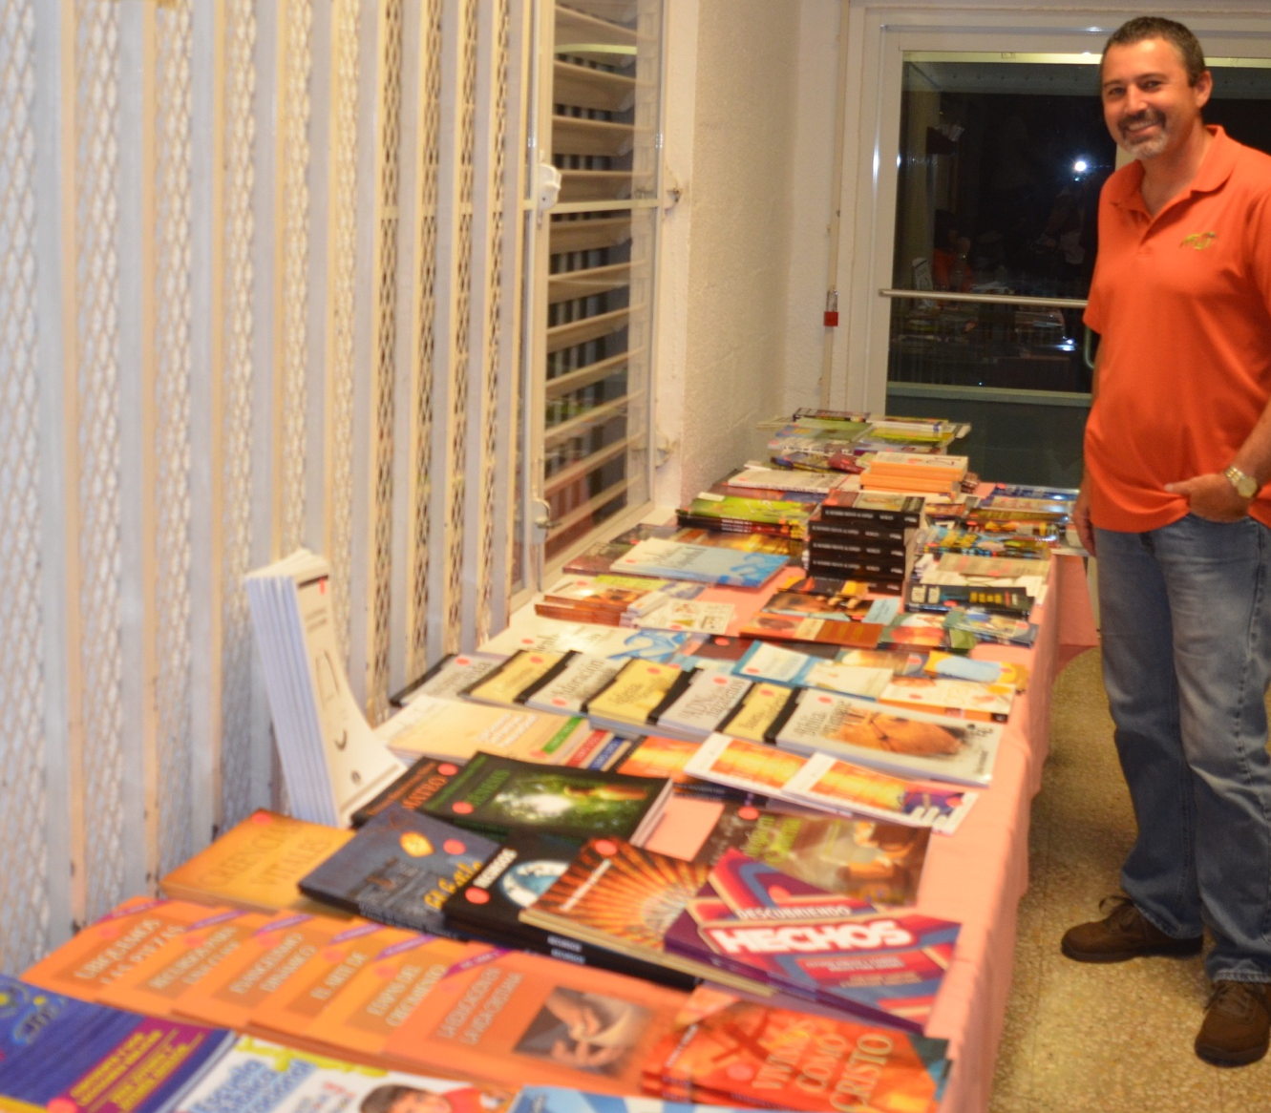
Metas y Planes
Poner a disposición y alentar el uso de materiales publicados por la Iglesia del Nazareno para adquirir conocimiento de la Palabra de Dios, la doctrina nazarena, la vida devocional cristiana y el servicio.

Slide 46

Metas y Planes
Proporcionar más recursos electrónicos de discipulado y ministerios a través de nuestro sitio web y a través del recurso de la Carpeta.
Notes:
La Carpeta es un recurso nuevo cada año que incluya leccions para ministerios de hombres, mujeres, tercer edades, niños, matrimonios, etc.

Slide 47
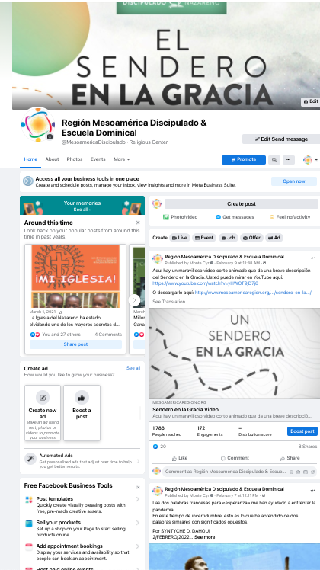
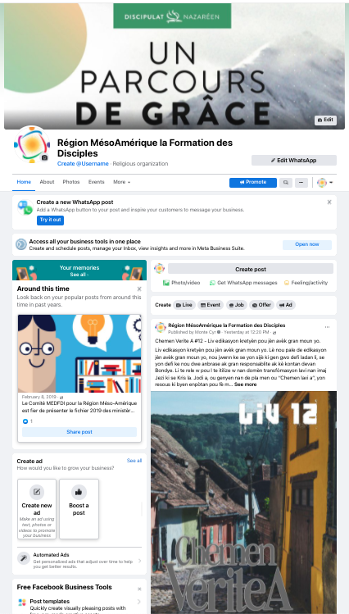
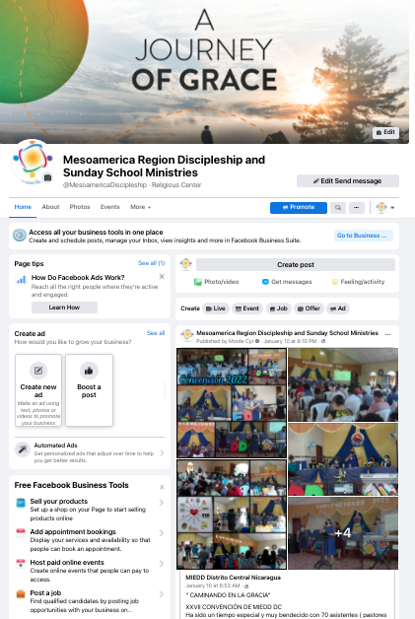

www.facebook.com/MesoamericaDiscipulado
www.facebook.com/MesoamericaDiscipleship
Région MésoAmérique la Formation des Disciples
Notes:
Tenemos páginas regionales de Facebook en inglés, español y francés/criollo haitiano que ayudan a las personas a saber qué está pasando en la región y conocer nuevos recursos de discipulado. Pueden ver las direcciones.

Slide 48
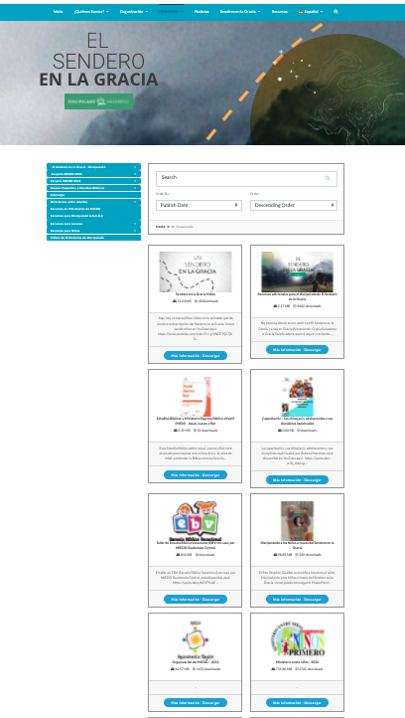
www.DniRecursos.mesoamericaregion.org
www.NdiResources.mesoamericaregion.org
www.DniRessourses.mesoamericaregion.org
Notes:
También, nuestros sitios web de recursos en inglés, español y francés/criollo son extremadamente populares, especialmente en este momento de movimiento limitado y disponibilidad limitada de libros físicos. Aquí son las direcciones.

Slide 49
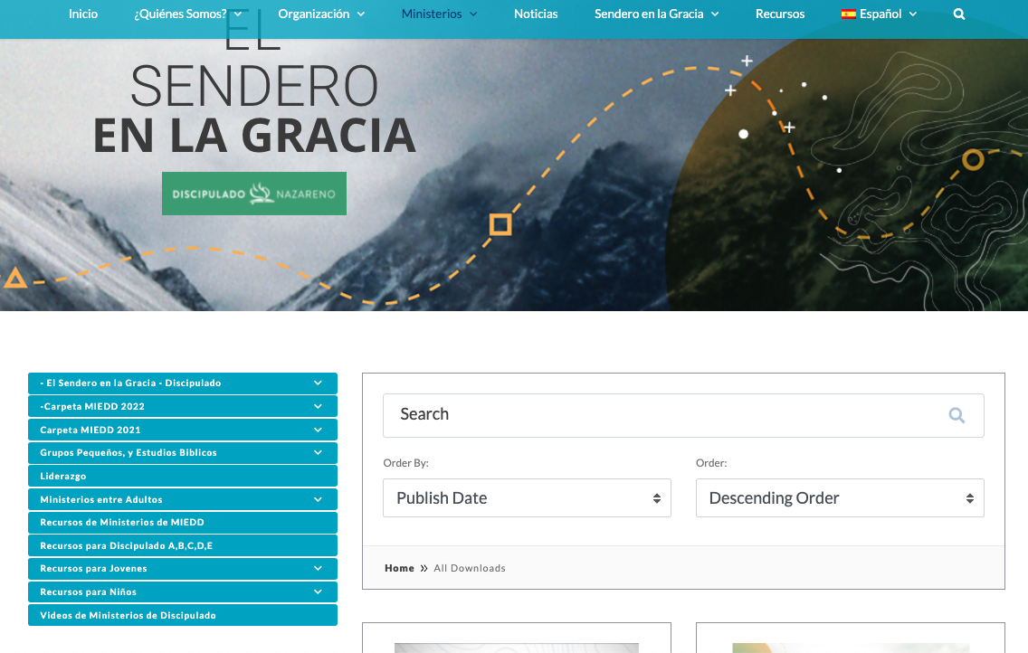
www.DniRecursos.mesoamericaregion.org
www.NdiResources.mesoamericaregion.org
www.DniRessourses.mesoamericaregion.org
Notes:
Ustedes pueden ver la caja azul aquí. Hay diferentes categorias. El Sendero en la Gracia, ministerios de adultos, Jovenes, Niños, videos, etc.

Slide 50
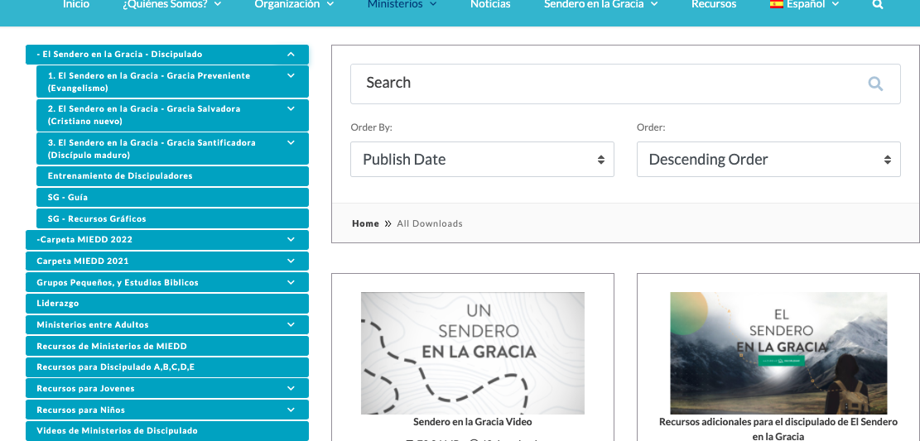
www.DniRecursos.mesoamericaregion.org
www.NdiResources.mesoamericaregion.org
www.DniRessourses.mesoamericaregion.org
Notes:
Cuando hace clic en la flecha al final de la categoría, puede ver opciones adicionales. Para El Sendero en la Gracia, pueden ver los partes diferentes del Sendero.

Slide 51
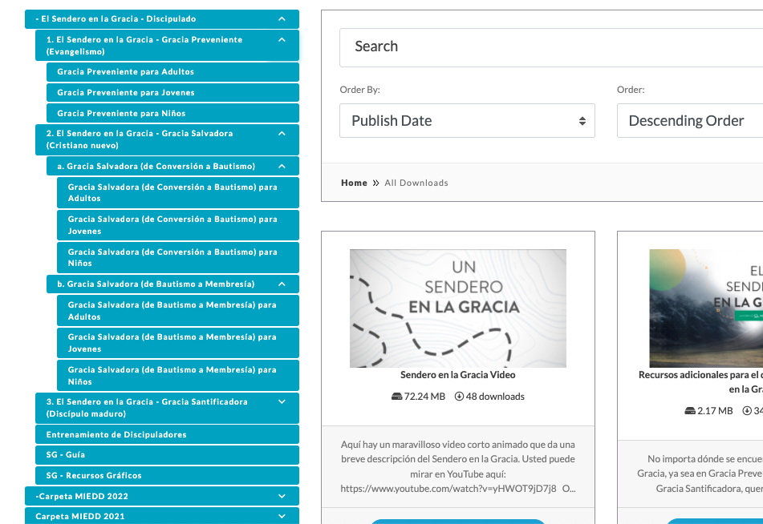
www.DniRecursos.mesoamericaregion.org
www.NdiResources.mesoamericaregion.org
www.DniRessourses.mesoamericaregion.org
Notes:
Cuando hace clic en la flecha al final de las otras categorías, puede ver más opciones para diferentes grupos y edades.

Slide 52
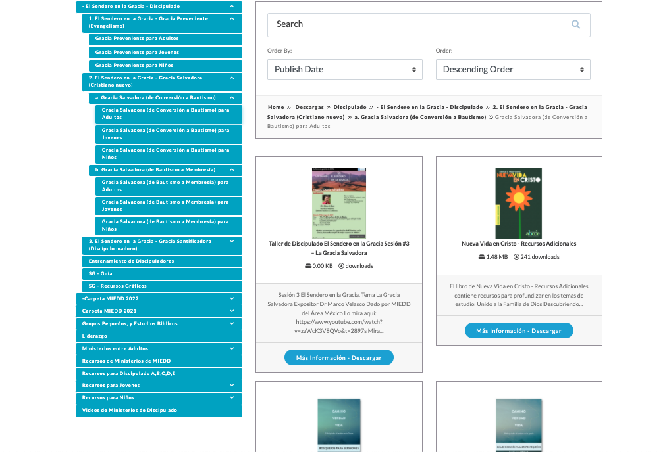
www.DniRecursos.mesoamericaregion.org
www.NdiResources.mesoamericaregion.org
www.DniRessourses.mesoamericaregion.org
Notes:
Cuando hace clic en la categoria que quiere, el sitio muestra los recursos diferentes disponibles.
Estas paginas son un buen recurso para nuestra gente.

Slide 53
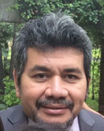
Gracias, Hno. Ángel!!!
Notes:
Ángel Rodríguez – Coordinador de DNI del Área México

Slide 54
Monte Cyr – mcyr@mesoamericaregion.org

